Slide 1
CNN 합성곱 신경망 Convolutional Neural Network
순천향대학교
컴퓨터시스템연구실
이인규
21.08.08

Slide 2
합성곱 신경망 CNN
이미지 인식 분야에서 사용한다.
음성 인식 분야에서 사용한다.

Slide 3
CNN 의 특징
데이터 이미지 본질적인 패턴을 살려 사용한다.
Ex. 이미지의 가까운 픽셀 들끼리는 비슷한 값을
가지고 있다.
합성곱 계층과 풀링 계층이 새롭게 사용된다.

Slide 4
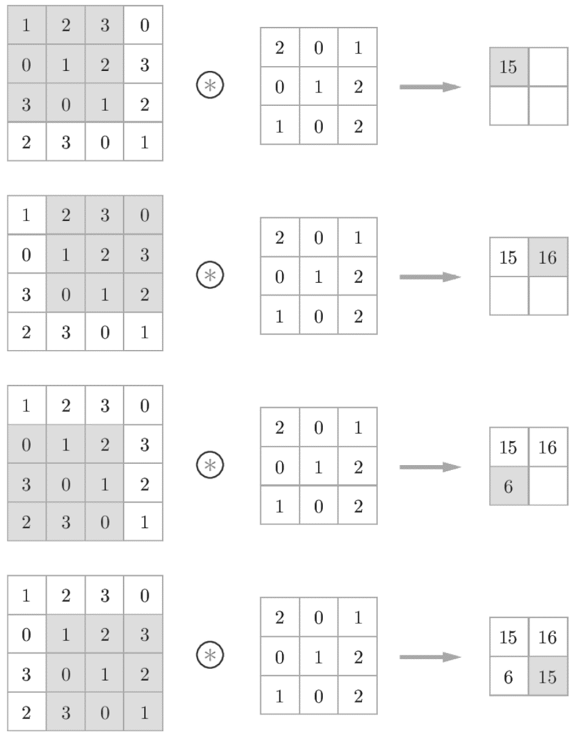
합성곱 계층 Convolution
window
1x2+2x0+3x1 …
filter
+
3
편향
가중치

Slide 5
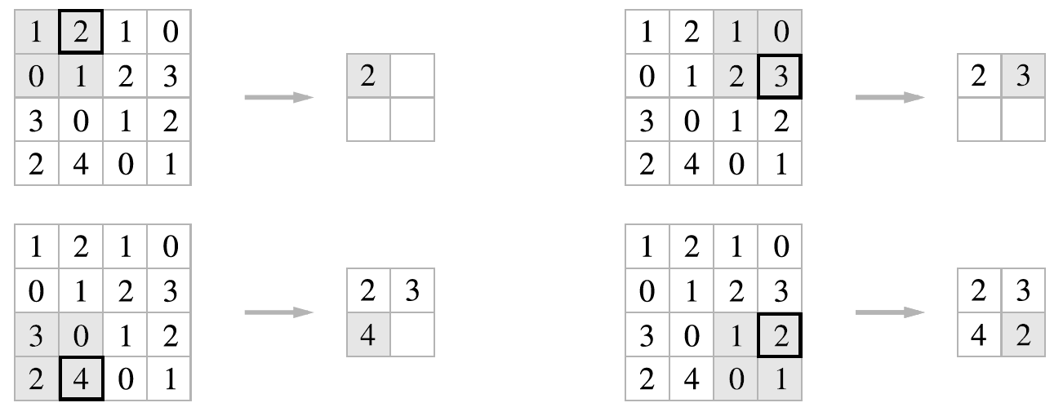
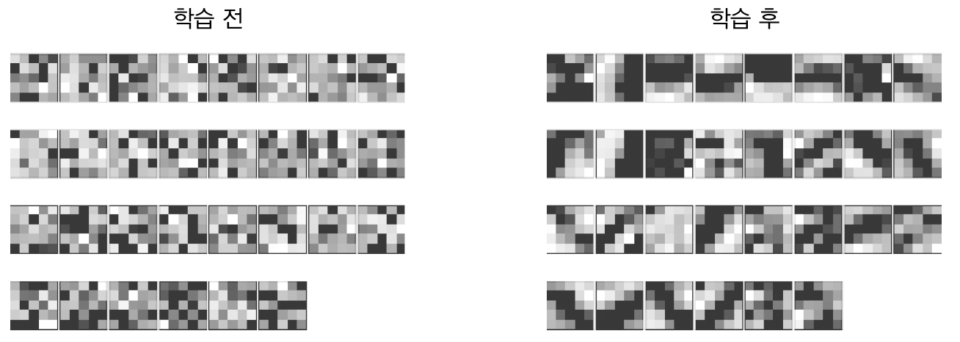
풀링 계층 – 최대 풀링 Pooling
MAX Pooling ( 맥스 풀링 )
주위의 값 중 최댓값만 사용함
CNN에서 일반적으로 사용한다.
흐릿한 특징이 선명하게 나타남

Slide 6
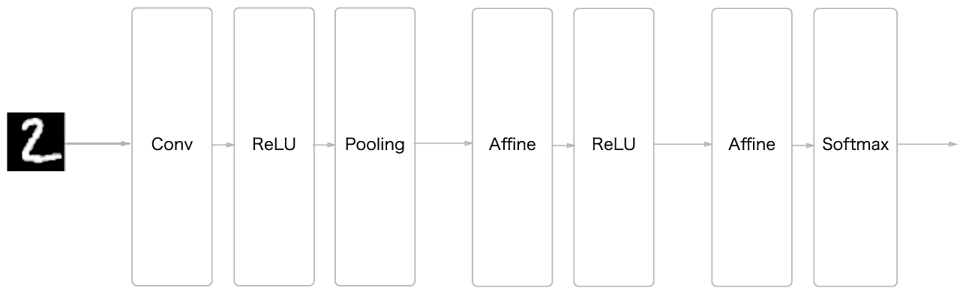
CNN 네트워크 구성
Conv : 합성곱 계층
ReLU : 렐루 계층
Pooling : 풀링계층 (일반적으론 Max 풀링 사용)
Affine : 완전연결 계층
Softmax : 계층

